Slide 1
30 апреля -
День пожарной охраны России

Slide 2
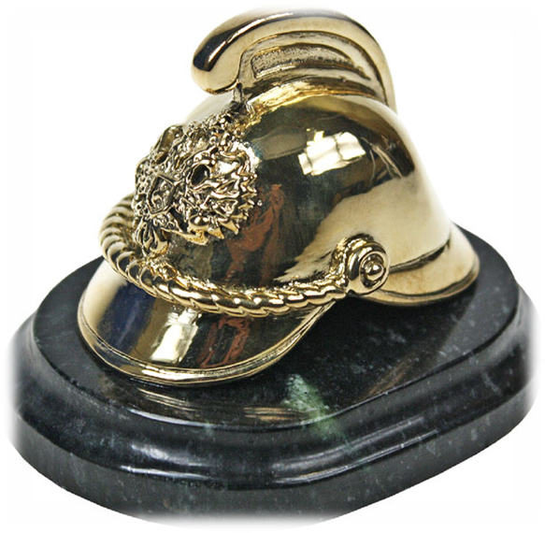
Это великий день, который чтит всех работников службы пожарной охраны, а также всех структур, тесно связанных с выполнением этой крайне важной работы.
Это люди великой профессии, люди с большой буквы, а значит, мы должны их чтить, помнить, уважать и, конечно, быть им благодарными.

Slide 3

Праздник был учрежден Указом Президента Российской Федерации № 539 от 30 апреля 1999 года
«Об установлении Дня пожарной охраны».

Slide 4
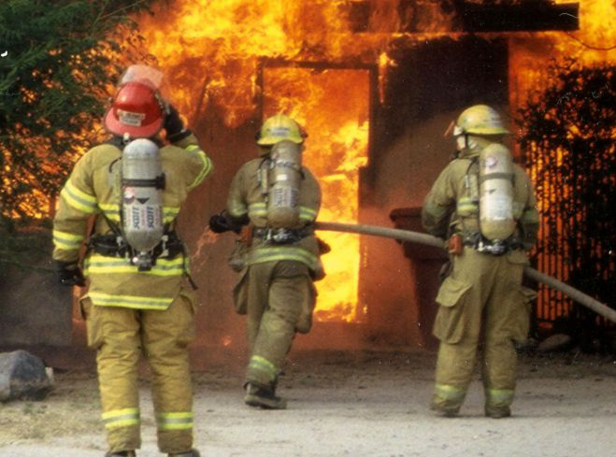
Работа пожарных очень важна для всего общества. Служба пожарной охраны является службой быстрого реагирования. От нее зависит сохранность различных объектов и спасение жизней в экстренных ситуациях.

Slide 5
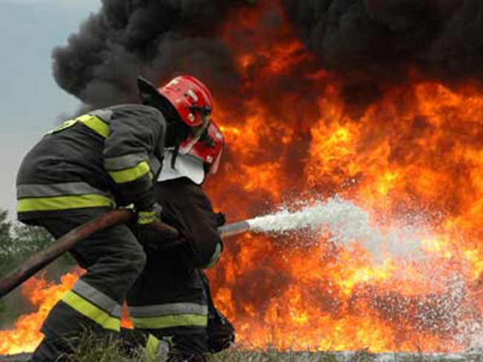
Труд пожарных сложно переоценить.
Людей этой профессии можно назвать героями, которые каждый день рискуют своими жизнями ради спасения попавших в беду людей.

Slide 6
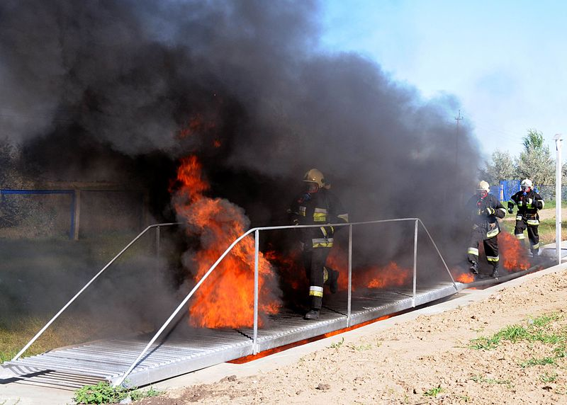
К сожалению, жертвами пожаров становится, как обычное население, так и пытающиеся оказать помощь пожарники.

Slide 7
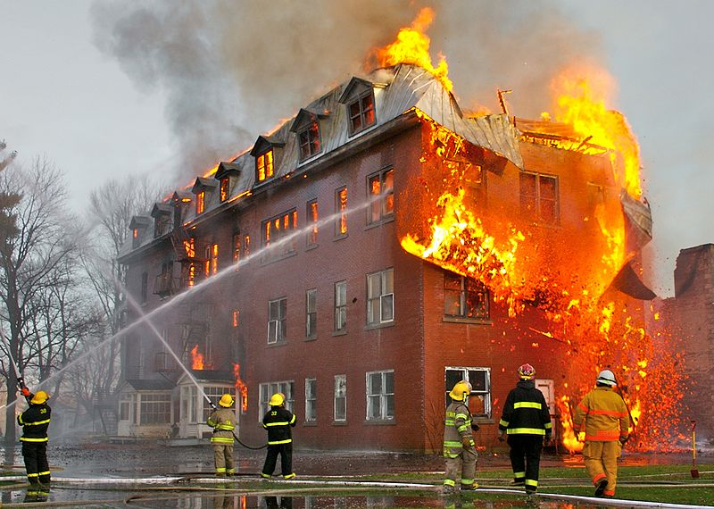
Сегодня Государственная противопожарная служба (ГПС) – это мощная оперативная служба в составе МЧС России, обладающая квалифицированными кадрами, современной техникой, имеющая развитые научную и учебную базы.

Slide 8
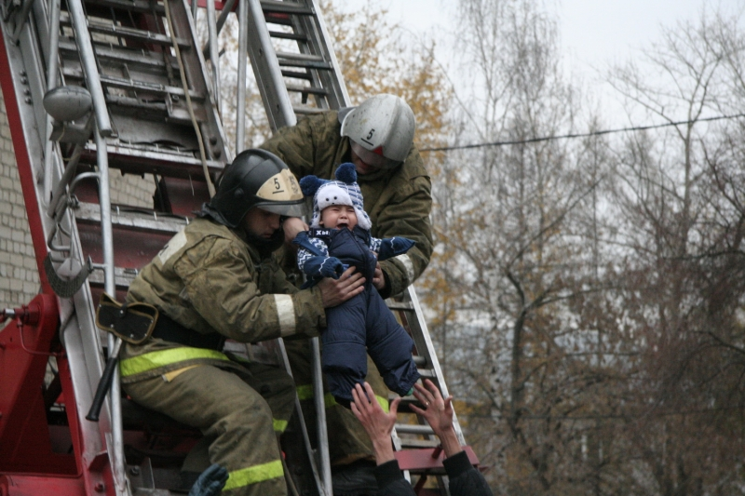
В пожарной охране действуют разные подразделения, которые занимаются спасением жизней людей, ликвидируют пожары, оберегают имущество от разрушения огнем.

Slide 9
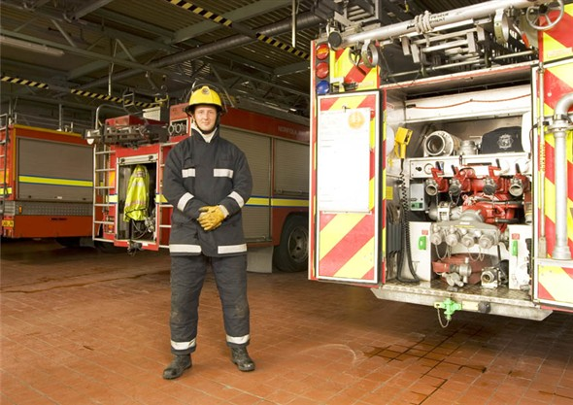
Специфика работы пожарных служащих заключается не только в борьбе с огнем при пожаре.
В должностных обязанностях пожарных значится также контроль исправности специальной техники, профилактика и проверка разного оборудования и средств пожаротушения.

Slide 10
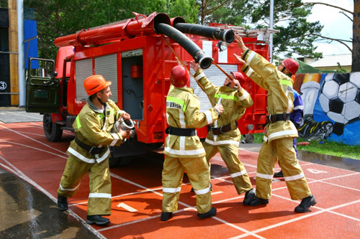
Служащим в пожарной службе приходится постоянно тренироваться, чтобы улучшить и закрепить свои навыки по реагированию на разные чрезвычайные ситуации.

Slide 11
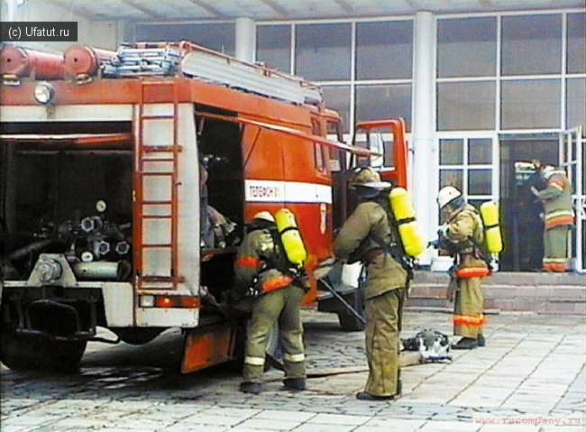
Пожарные имеют особые личностные и физические качества. Обязательным является отличное здоровье, выносливость и высокая физическая подготовка. Ведь в экстренных ситуациях нужно быстро маневрировать, а обмундирование может весить иногда и до 30 кг.
Важна также устойчивая психика и умение безошибочно оказывать первую доврачебную помощь.

Slide 12
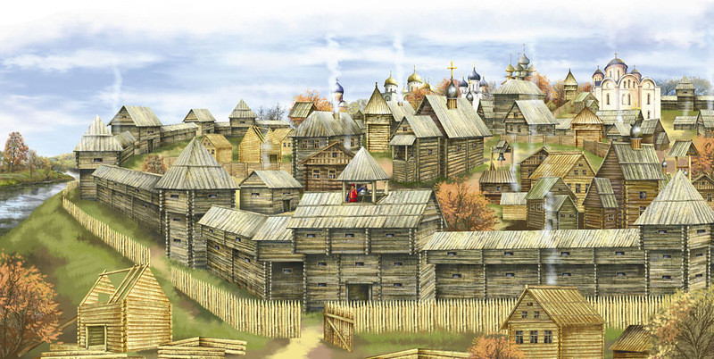
Одним из самых тяжких бедствий на Руси были пожары. Тот факт, что здания в средневековых русских городах были деревянными (только некоторые церкви были каменные), делал их особенно уязвимыми.

Slide 13
Причины возникновения пожаров:
Использование для освещения свечей, лампад.
Применение открытого огня ремесленниками вблизи жилья.
Наличие печей без дымоходов.
Суеверия – большое количество горожан отказывалось тушить огонь, считая пожар карой, посланной Богом, противиться которой грех.

Slide 14
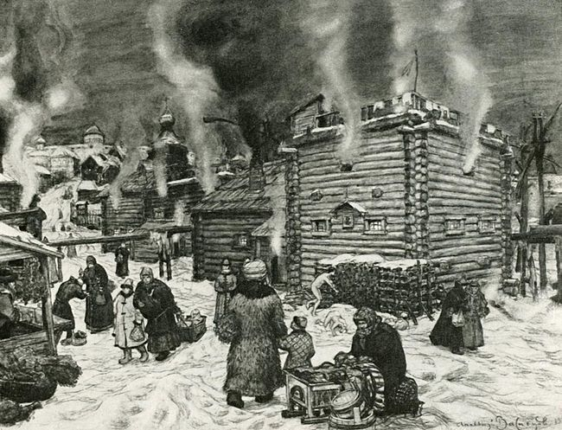
Причины возникновения пожаров:
При пожаре никто не принимал мер по его тушению. Занимались спасением детей, имущества, и.т.д.
Как следствие предыдущих причин, пожар продолжался до тех пор, пока не выгорало все вокруг.

Slide 15
Пожары происходили по всей Руси.
Вот некоторые из них:
1124 г. Киев почти полностью уничтожен пожаром.
С 1185 по 1199 гг. Владимир горел трижды.
1211 г. Огонь уничтожил в Новгороде 15 церквей и 4300 домов из 5000. Сгорел почти весь Ростов с 15 церквями.
1221 г. Сгорел весь Ярославль с 17 церквями.
1491 г. В Угличе сгорело более 500 дворов с 15 церквями.
1493 г. Горели Кострома и Рязань.

Slide 16
В 1547 году, в царствование Ивана IV, в Москве произошел самый страшный пожар. За шесть часов выгорели Кремль, Китай-город, большая часть посада, в огне и от удушья погибли более 2,5 тысяч человек.
Сразу после этого Иван IV издал закон:
Московские жители обязывались иметь во дворах и на крышах домов бочки, наполненные водой
Для приготовления пищи предписывалось строить печи и очаги на огородах и пустырях вдали от жилых строений.

Slide 17
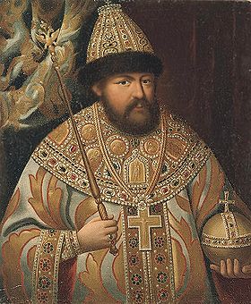
Начало пожарной охране в России было положено 30 апреля 1649 года,
Когда царем Алексеем Михайловичем издается «Наказ о Градском благочинии» - первый общегосударственный
документ, сформулировавший организацию мер по пожарной безопасности на Руси.
Царь
Алексей Михайлович
(1645 – 1676)

Slide 18
Историческая ценность Наказа заключается в том, что в нем были заложены основы профессиональной пожарной охраны:
создан оплачиваемый штатный состав,
введено постоянное дежурство в виде объезда города,
предусмотрено использование при тушении механизированных водоливных труб,
объезжим предоставлено права наказания жителей города за нарушения правил обращения с огнем.

Slide 19
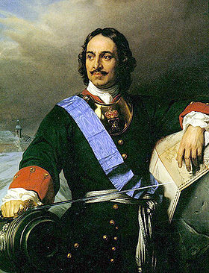
Дальнейшее развитие профилактических мер по предотвращению пожаров дал Петр I. Именно в его годы правления была создана одна из первых профессиональных пожарных команд, построено при Адмиралтействе первое пожарное депо, закуплены пожарные насосы с кожаными рукавами и медными брандспойтами.
Петр I
(1682 – 1721)

Slide 20
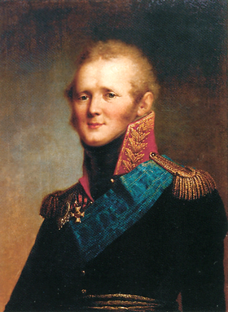
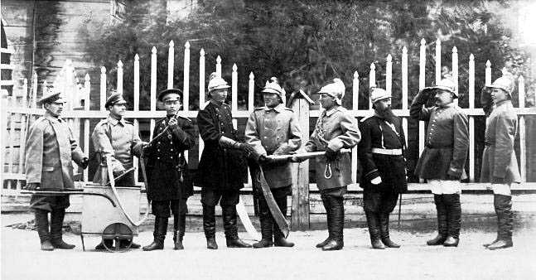
В период правления Александра I в 1803 году в Санкт-Петербурге была организована первая пожарная команда.
Царским указом в 1804 году была создана штатная пожарная команда и в Москве.
Александр I
(1801 – 1825)

Slide 21
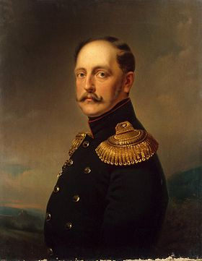
При царе Николае I началась планомерная организация пожарных команд в Российской империи и повсеместное строительство пожарных депо для размещения пожарных команд. Одной из достопримечательностей русских городов вскоре стала пожарная каланча с поднимающимся над ней сигнальным флагштоком.
Многие десятилетия каланча была самой высокой точкой города, откуда просматривались не только окраины, но и близлежащие села.
Николай I
(1825 – 1855)

Slide 22
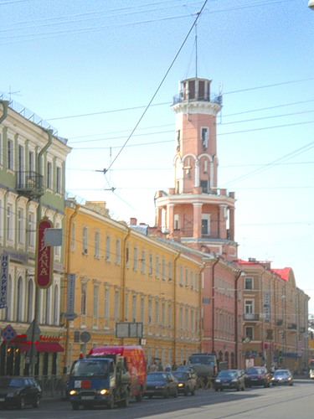
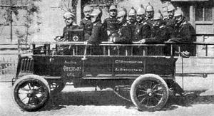
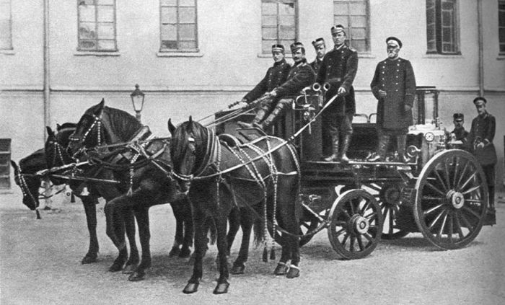
Каланча Адмиралтейского депо
(Санкт - Петербург)
Первые пожарные расчеты
(1904 год)

Slide 23
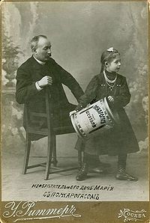
Научная и техническая мысль в России всегда отличалась смелостью поиска, оригинальностью решений, быстрой реализацией идей.
Россия стала родиной пенного тушения.
В России была создана одна из лучших конструкций гидрантов и стендеров, был разработан и испытан первый ручной пенный огнетушитель.
Реклама огнетушителя
Конца 19 века

Slide 24
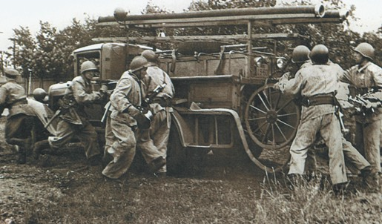
17 апреля 1918 года был издан декрет Совнаркома
«Об организации государственных мер борьбы с огнем»,
Положивший начало современной российской пожарной охране.

Slide 25
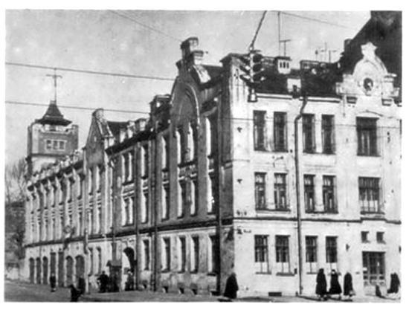
Вскоре после этого предпринимаются первые шаги в организации подготовки специалистов пожарного дела. В декабре 1924 года открылся Ленинградский пожарный техникум с трехгодичным сроком обучения.

Slide 26
Складывалась единая система Государственного пожарного надзора, который вместе с профессиональными городскими и общественными пожарными частями, добровольными пожарными дружинами был призван осуществлять как предупредительные, так и оборонительные меры борьбы с огнем.
Ответственность за противопожарное состояние фабрик, заводов мастерских, складов возлагается на их руководителей.
Это правительственное решение дисциплинировало должностных лиц, способствовало улучшению дела борьбы с пожарами.

Slide 27
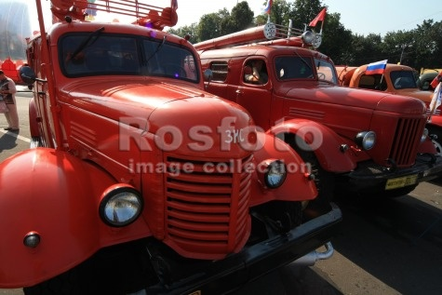
Налаживается производство отечественной пожарной техники и вооружения, в пожарные части поступают первые отечественные пожарные автомобили, механические лестницы, дымососы ... В конце 1927 года на вооружении профессиональной пожарной охраны городов страны уже насчитывалось около 400 отечественных пожарных автомобилей.

Slide 28
Одновременно совершенствовалась подготовка личного состава пожарных команд, расширялись и открывались новые учебные заведения.
Из стен первого в стране факультета инженеров противопожарной обороны состоялся первый выпуск пожарных специалистов.
Для проведения научных исследований и организации конструкторских разработок в области противопожарной защиты в 1931 году создается пожарно-испытательная лаборатория, а с 1934 года - Центральная научно-исследовательская пожарная лаборатория, ставшая впоследствии Всероссийским научно-исследовательским институтом противопожарной обороны.

Slide 29
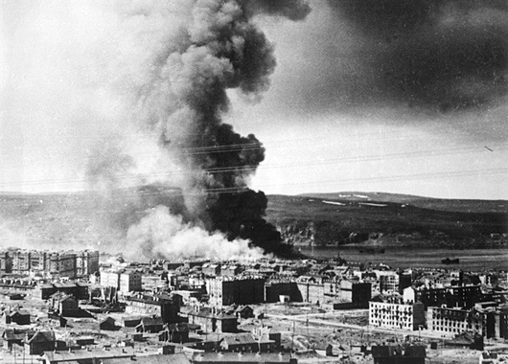
В напряженные годы Великой Отечественной войны, пожарные тушили пожары от вражеских бомб и снарядов, помогали эвакуировать людей и оборудование, одними из последних покидали оставляемые города. Более двух тысяч пожарных профессионалов и добровольцев отдали свои жизни, спасая от уничтожения огнем прекрасный город на Неве. 7 ноября 1941 пожарные приняли участие в историческом параде на Красной площади, откуда одни ушли на фронт, другие - вернулись к тушению пожаров.
Пожар в Мурманске после бомбежки

Slide 30
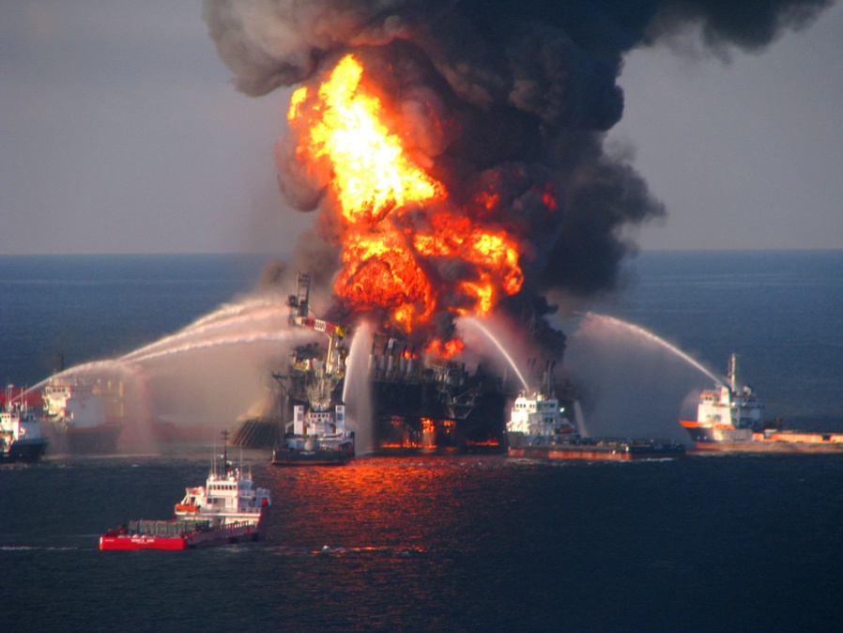
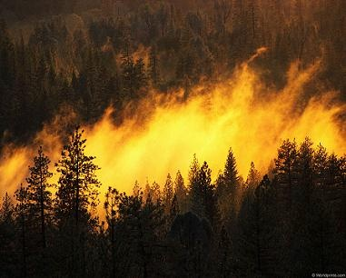
Современные условия жизни общества способствуют росту числа пожаров и размеров социально-экономических последствий от них во всем мире. Ежегодно на земном шаре возникает более 5 млн. пожаров, от которых погибает несколько десятков тысяч человек и уничтожается материальных ценностей на десятки миллиардов денежных единиц. Огромный урон природе наносят ежегодно лесные и торфяные пожары, а также пожары аварийных нефтегазовых фонтанов. Пожары в XX веке стали настоящим бедствием для человечества. Это заставляет специалистов постоянно искать новые более совершенные средства и методы борьбы с пожарами.

Slide 31
В 2001 году согласно Указу Президента Российской Федерации Государственная противопожарная служба перешла в подчинение Министерства Российской Федерации по делам гражданской обороны, чрезвычайным ситуациям и ликвидации последствий стихийных бедствий.
Подразделения ГПС ежегодно совершают около двух миллионов выездов, при этом спасают от гибели и травм на пожарах более 90 тысяч человек.

Slide 32
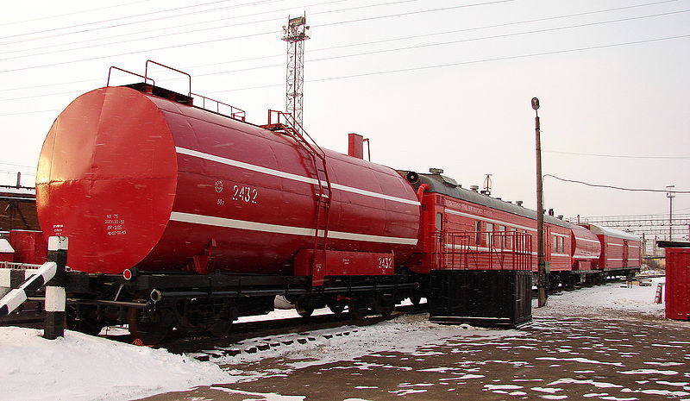
Современная пожарная техника

Slide 33
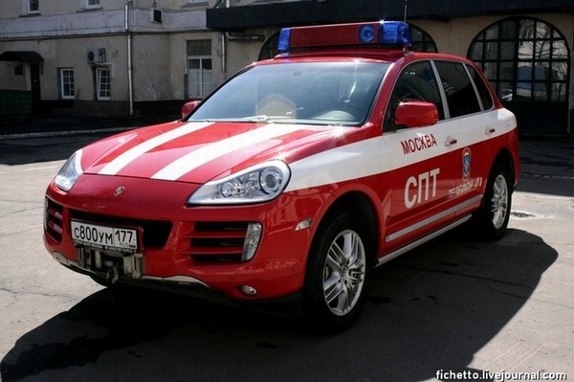


Slide 34
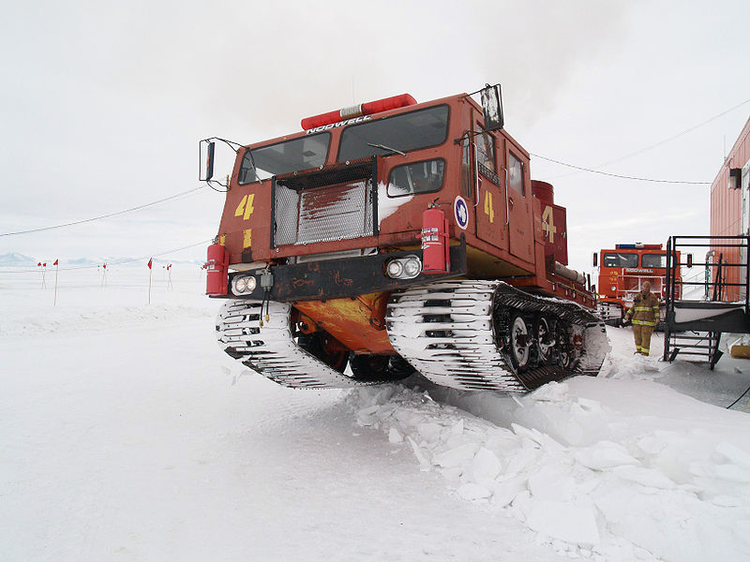

Slide 35
